Slide 1
BANCO DE DADOS GEOGRAFICO (ESPACIAL)
ALUNOS:
ENRIQUE cruz machado
PHYLLiPE BRAZ MONTEIRO
THIAGO FERREIRA DE AGUIAR
WAGNER ediel da silva

Slide 2
O que é um banco de dados geográfico?
Armazena ,manipula e provê operaçoes para manipulação de objetos goegraficos objetos geograficos
Obs: Ele tambem manipula e armazena outros objetos do banco de dados

Slide 3
O que é dado geográfico?
É algo que descreve objetos ou fenômenos que acontecem na Terra e que tem associado uma posição geográfica

Slide 4
Como os dados são representados?
Matricial ou raster
Vetorial

Slide 5
Representação matricial
É caracterizada por uma matriz de células de tamanhos normalmente regulares,
Cada célula está associada a um conjunto de valores representando as características da região.
Imagens de satélite e modelos digitais de terrenos são naturalmente representados no modelo matricial

Slide 6
Representação vetorial
Utiliza pontos, linhas e polígonos para representar as fronteiras das entidades geométricas, tal como elas são representadas em um mapa

Slide 7
Vantagens de bancos de dados geografico
Uso de expressões SQL simples para determinar:
Distância
Ordem
Topológia
Área (area)
Comprimento
Intersecção
União
Buffer

Slide 8
Alguns bancos de dados Geograficos
Oracle Spatial
MS SQL Server (with ESRI SDE)
Geomedia on MS Access
PostGIS / PostgreSQL(ADOTADO PELO GRUPO)

Slide 9
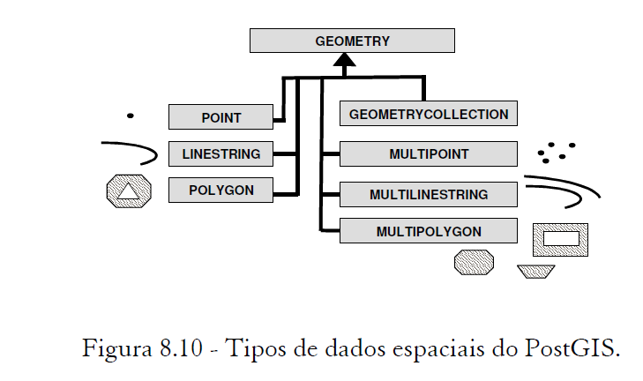
TIPO DE DADOS SUPORTADOS(POSTGIS)

Slide 10
TIPO DE DADOS SUPORTADOS(POSTGIS)
 - Point: (0 0 0)
 - LineString: (0 0, 1 1, 2 2)
 - Polygon: ((0 0 0, 4 0 0, 4 4 0, 0 4 0, 0 0 0), ( 1 0 0, ...), ...)
 - MultiPoint: (0 0 0, 4 4 0)
 - MultiLineString: ((0 0 0, 1 1 0, 2 2 0), (4 4 0, 5 5 0,6 6 0))
- MultiPolygon: (((0 0 0, 4 0 0, 4 4 0, 0 4 0, 0 0 0) (...), ...), ...)
- GeometryCollection: (POINT(2 2 0), LINESTRING((4 4 0, 99 0))

Slide 11

TUTORIAL DE BANCO DE DADOS GEOGRAFICO
POSTGIS 2.0

Slide 12
instalação
-endereço para downloads do PostGIS
http://postgis.refractions.net/download/windows/#postgis-installers
-requisito
ter o instalado o PostgresSQL8.4 ou superior

Slide 13
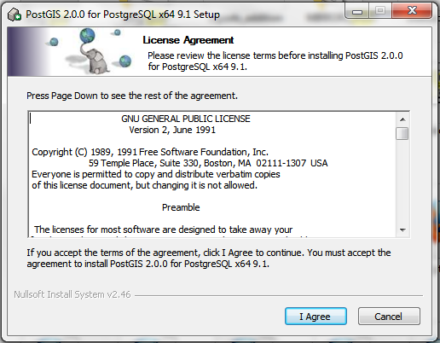
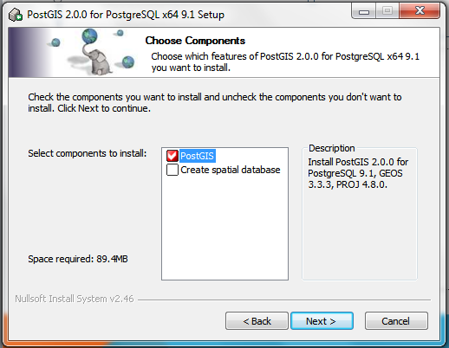
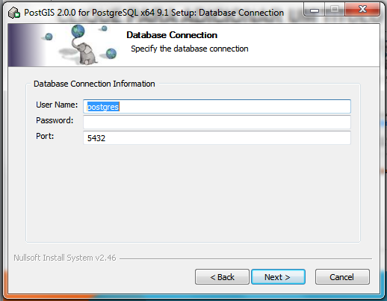
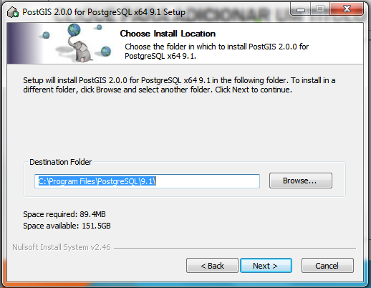
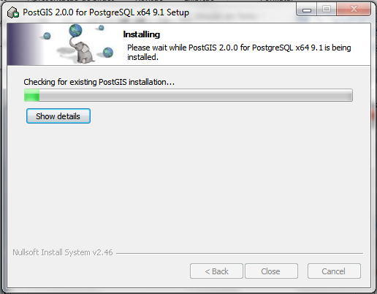
WIZARD(i Agree>next>next>next>close)!!

Slide 14
Criando um banco de dados geografico
--criação da linguagem plpgsql utilizada pelo postgis
CREATE LANGUAGE plpgsql
--criação do database geografico usando o template postgis 2.0
CREATE DATABASE tutotial_dbgeografico -- cria o database
TEMPLATE=template_postgis_20 --utiliza o template do postgis
use tutorial_dbgeografico --poem em uso o database criado

Slide 15
Apagando tabela/banco
--excluir tabela/banco de dados
drop table tbgeo
drop database tutotial_dbgeografico

Slide 16
Criando uma tabela
--criação da tabela
CREATE TABLE tbgeo ( cod int, nome varchar(50) );--cria a tabela
SELECT AddGeometryColumn('public', 'tbgeo','geo',-1,'POINT',2);--adiciona uma coluna a tabela para o dado geografico
-- schema(opcional),tabela,coluna,projeção(-1=srid),dado,dimensão

Slide 17
Inserindo dados
--inserção de dados
INSERT INTO tbgeo (cod,nome, geo) VALUES (1, 'teste1',st_geomfromtext('POINT(2 3)', -1));
INSERT INTO tbgeo (cod,nome, geo) VALUES (2,'teste2',st_astext('POINT(1 1)'));

Slide 18
Selecionando dados
--seleção de dados
select cod,nome,st_astext(geo) from tbgeo
select cod from tbgeo where geo = 'POINT(1 1)'

Slide 19
Alterando dados
--alterção de dados
update tbgeo set geo=st_astext('POINT(3 2)') where geo = 'POINT(1 1)'

Slide 20
Excluindo dados
--excluir dados
delete tbgeo where geo = st_astext('POINT(3 2)')

